Slide 1
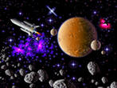
Космическое путешествие
«Русский язык», 1 класс
Урок, посвященный Дню
Космонавтики
Составила: Мухина И.А.
г.Ногинск, школа № 16.

Slide 2
Вперед, к неизведанным планетам!
Внимание! Всем занять правильную посадку! Открыть тетради и приготовиться к старту!
1. Каллиграфическая минутка.

Slide 3
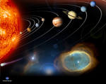
Вперед, к неизведанным планетам!
Мы вышли за пределы Солнечной системы. А какие планеты, входящие в неё вы знаете?
Меркурий, Венера, Земля, Марс, Юпитер, Сатурн, Уран, Плутон, Нептун.
Что общего в этих словах?
Найдите лишнее слово, объясните. На какие группы вы разделили бы эти слова?

Slide 4
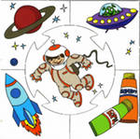
Курс путешествия
Чтобы узнать маршрут нашего путешествия, надо составить и записать предложение из данных слов:
Держит, на, Медведицу, корабль, Большую, курс.

Slide 5
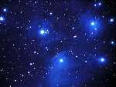
Цель путешествия
Корабль держит курс на Большую Медведицу.
Подчеркните грамматическую основу предложения.

Slide 6
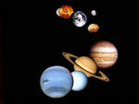
Цель путешествия
Корабль держит курс на Большую Медведицу.

Slide 7
Позывные планет
Какая планета при передаче сообщения не допускает ошибок в переносе слов?
Марс: о- рбита, станци – я.
Венера: план – ета, сп – утник.
Юпитер: метео - рит, ко – рабль.
Сатурн: та- йна, жи – знь.

Slide 8
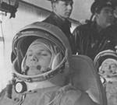
Родственные слова
У ракеты есть водитель,
Невесомости любитель.
По-английски астронавт,
А по-русски...
(космонавт).

Slide 9
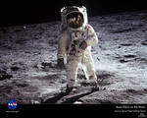
Родственные слова
Космонавт
Космос
Космонавтика
космический

Slide 10
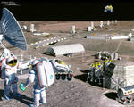
Остановка - заправка
Физминутка

Slide 11
Загадка планеты
Вставь пропущенные буквы, объясни их написание.
Выпиши слова, вставляя пропущенные буквы зеленым цветом.
Около станции мы увидели ч..жой свеж…й сле… . Наш… разведчики реш…ли разгадат… эту тайну. Оказалос…, это было существо с щ…пальцами. Оно ч…сто навещ…ет нашу станци…

Slide 12
Загадка планеты
Чужой, свежий, след, наши, решили, разгадать, оказалось, щупальцами, часто, навещает, станцию.
В каких словах букв будет больше, чем звуков? Почему?
В каких словах звуков будет больше, чем букв? Почему?

Slide 13
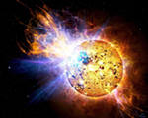
Ура, мы у цели!
Для того , чтобы совершить посадку , мы должны получить разрешение. А для этого необходимо выполнить следующее задание: записать слова в алфавитном порядке.

Slide 14
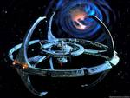
Ура, мы у цели!
Ракета, планета, звезда, Гагарин, орбита, вселенная, эра.

Slide 15
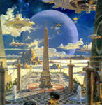
Ура, мы у цели!
Вселенная, Гагарин, звёзды, орбита, планета, ракета, эра.
Подчеркните лишнее слово? Объясните почему оно лишнее?

Slide 16
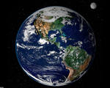
Вызывает «Земля»
Земля поздравляет участников полета с успешным выполнением миссии и ждет скорейшего возвращения домой.
МОЛОДЦЫ!

